Slide 1
PRIJATELJICE
Daisy Glavić

Slide 2
Prijateljice su kao dvije ptice Koje lete i slobodne su

Slide 3
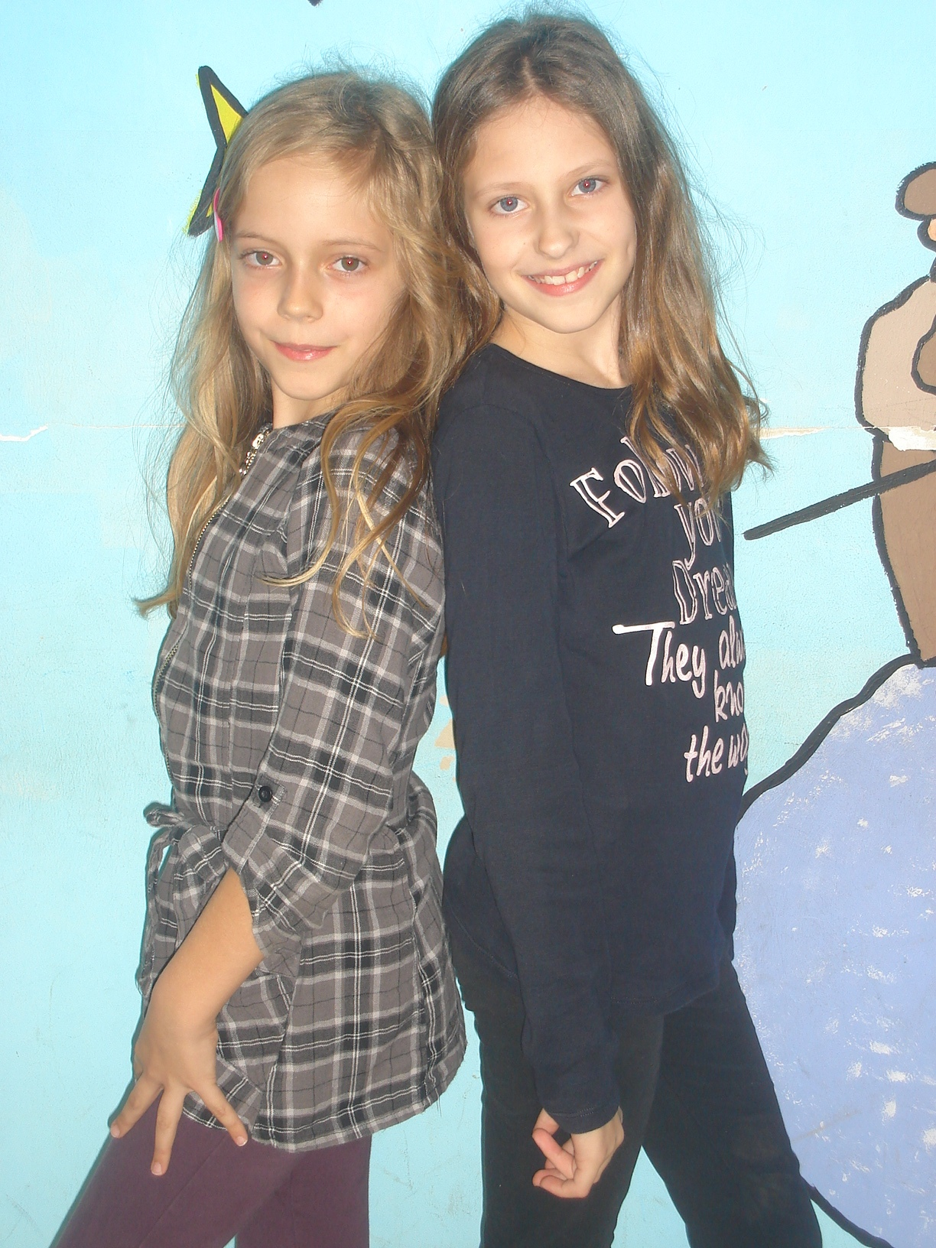
Kao sjajne zrake sunca koje sjaje posvuda

Slide 4
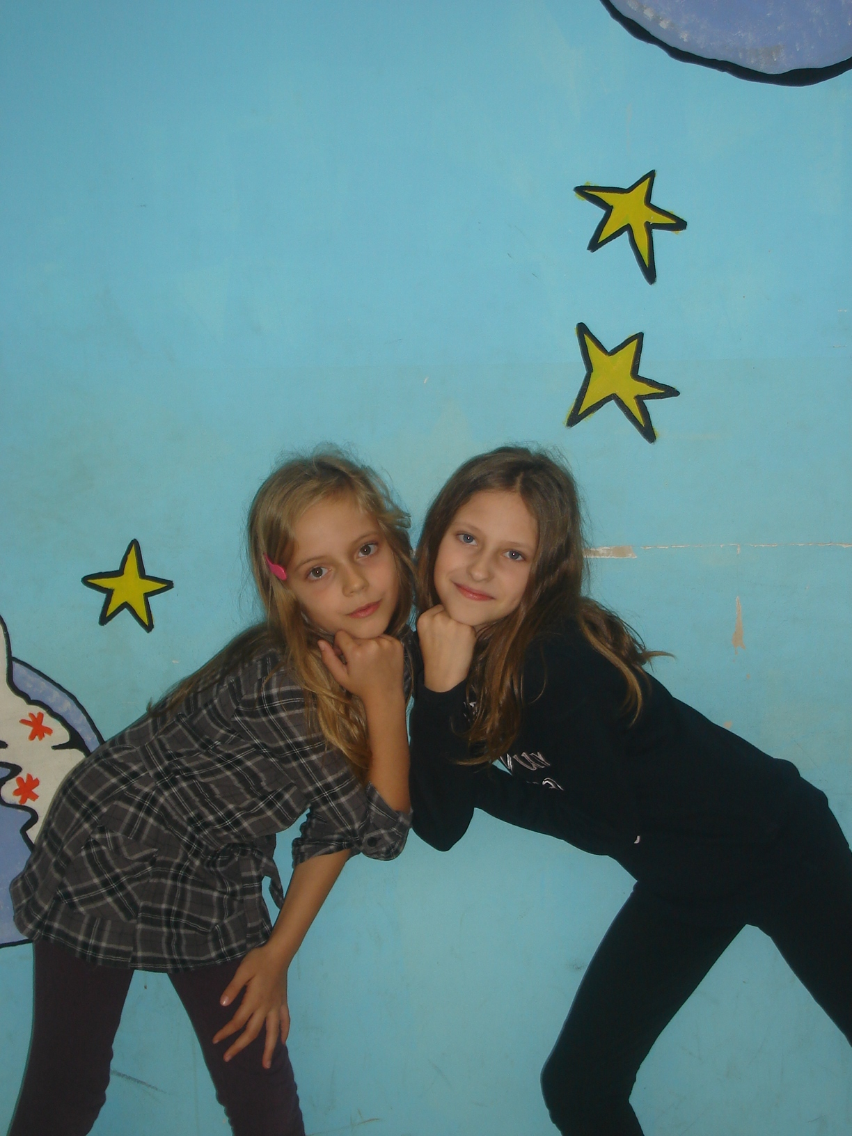
Kao zvijezde na nebu koje prosvjetljavaju svijet noću

Slide 5
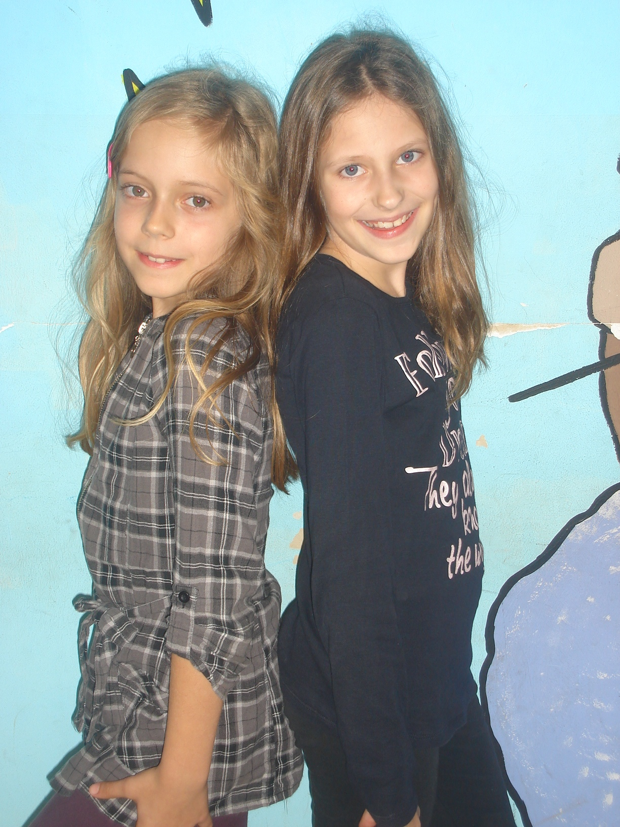
Kao drvo koje cvjeta

Slide 6
Kao ribe koje plivaju

Slide 7
Kao kiša koja pada

Slide 8
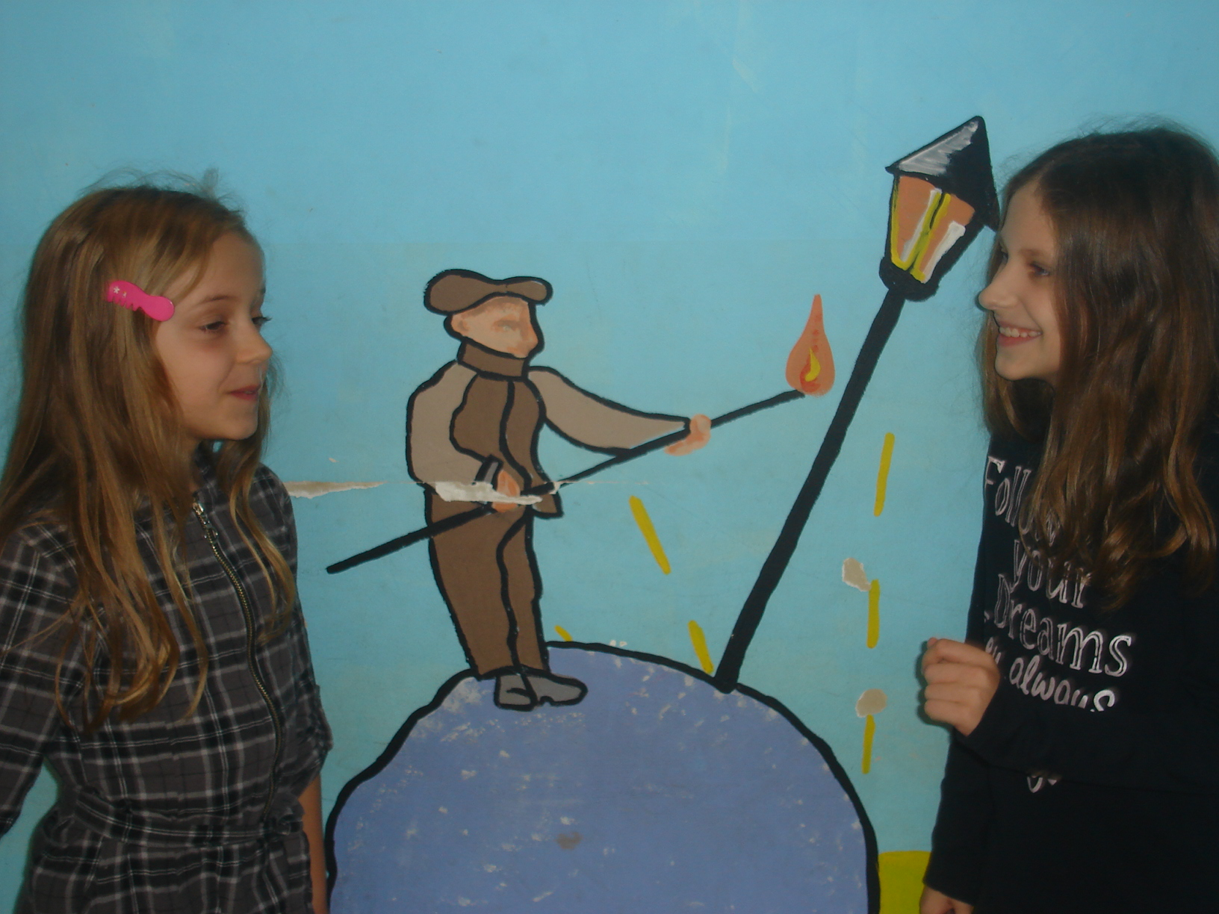
Kao leptir na cvijetu

